Slide 1
ÇATIŞMA ÇÖZME BECERİLERİ

Slide 2
İNSANLARIN ÇÖZÜM BULMAKTA ZORLANMASININ NEDENLERİ
Düşündüğünüz Söylemek istediğiniz Söylediğinizi sandığınız Söylediğiniz Karşınızdakinin duymak istediği Duyduğu Anlamak istediği Anladığını sandığı Anladığı .... arasında farklar vardır. Dolayısıyla insanların birbirini yanlış anlaması için en az 9 ihtimal vardır...
Sylviane Herpin

Slide 3
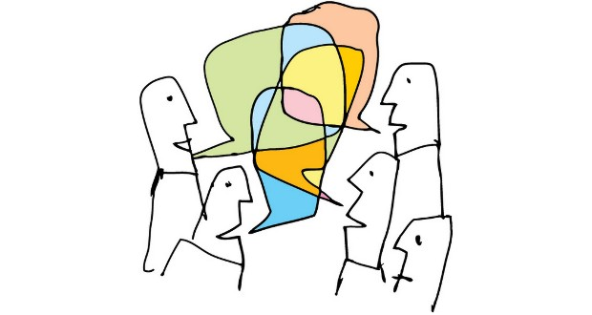
İyi bir dinleyici olmak çözüm bulmakta önemlidir.

Slide 4
DOĞRU MU YANLIŞ MI

Slide 5
Çatışmalar insanların ya da grupların farklı ihtiyaçlara, görüşlere ve değerlere sahip olmalarından dolayı ortaya çıkar.

Slide 6
Doğru
Bu aynı zamanda çatışmanın tanımlarından birisidir.

Slide 7
İnsanlar anlaşmazlıklarda çok öfkelendikleri için kendilerini kontrol etmelerinin bir yolu yoktur.

Slide 8
Yanlış
Pek çok kişi böyle düşünür ama öfkenin kontrolü mümkündür ve öğrenilebilen bir beceridir.

Slide 9
Anlaşmazlıklardan doğan kavgalardan kaçmak zayıflık belirtisidir.

Slide 10
Yanlış
çatışma çözme becerilerini kullanarak kavgadan kaçınmak korkaklık ya da zayıflık değil, aksine sağduyulu ve akıllıca bir davranıştır.

Slide 11
Yakın arkadaşlıklar arasında anlaşmazlıklar ya da çatışmalar olmaz.

Slide 12
Yanlış
Yakın arkadaşların da ihtiyaçları, fikirleri ve değerleri zaman zaman çatışabilir. Önemli olan bu çatışmaları etkin bir biçimde çözebilmektir.

Slide 13
Çatışmaları etkili bir biçimde çözmek mümkündür.

Slide 14
Her sorunun birden fazla çözüm yolu olabilir, çözüm çok yakınında

Slide 15
Çözümler bulmakta yaratıcı ol

Slide 16
Sizce iki taraf arasındaki çatışmanın bir şekilde son bulmasının kaç olası yolu vardır?

Slide 17
1. Olasılık:
A kazanır; B kaybeder ya da B kazanır, A kaybeder.
Tek bir tarafın kazandığı, diğerinin kaybettiği çatışma yaklaşımı.

Slide 18
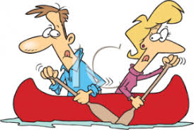
2. Olasılık:
A kaybeder; B de kaybeder.
Hiçbir tarafın kazanmadığı ya da iki tarafın da kaybettiği durumdur.

Slide 19
3. Olasılık:
A biraz kazanır, biraz kaybeder. B biraz kazanır, biraz kaybeder.
Her iki tarafın da istediklerinin bir kısmını elde ettikleri ve bir kısmından vazgeçtikleri durumdur.

Slide 20
UZLAŞMAK

Slide 21
4. Olasılık:
Her iki tarafın da kazandığı durum. Kazan-kazan durumudur.
Her iki taraf beraberce çözümler üreterek sorunu çözerler; böylece iki taraf da istediğini alır.

Slide 23
ÇATIŞMA ÇÖZME BİÇİMLERİ
ZORLAMAK, GÜÇ KULLANMAK (Kazan-Kaybet)
PES ETMEK (Kazan-Kaybet)
KAÇINMAK (Kazan-kaybet)
UZLAŞMAK (Biraz kazan biraz kaybet)
SORUNU ETKİN BİR BİÇİMDE ÇÖZMEK (Kazan-kazan)

Slide 24
ZORLAMAK, GÜÇ KULLANMAK
Tartışır, bağırır, tehdit eder, kendi fikrini zorla kabul ettirmek için mantığını kullanır.
“inadım inat”

Slide 25
Zor kullanmak

Slide 26
PES ETMEK
Kavgayı önler, diğerlerini memnun etmeye çalışır.
“Pes ediyorum”
(Sabretmek pes etmek değildir)

Slide 27
KAÇINMAK
“Çatışma istemiyorum” der. Dikkati başka bir yere çekmeye, konuyu değiştirmeye çalışır, odayı terk eder ya da ilişkiyi bitirir.
“Burayı terk ediyorum”

Slide 28
UZLAŞMAK
İsteklerinin bir kısmından vazgeçer, karşı tarafın da vazgeçmesini bekler.
“Ortada buluşalım”

Slide 29
uzlaşmak

Slide 30
SORUNU ETKİN BİR BİÇİMDE ÇÖZMEK
Herkesin istediğini elde etmesi için çözümler bulur.
“İkimiz de kazanalım

Slide 31
Bayram’la Veysel okulun bahçesinde top oynamaktadırlar. Bir süre sonra hangisinin kaleci olacağı konusunda tartışmaya, hatta bir süre sonra itişip kakışmaya başlarlar. Onları bir süredir izleyen nöbetçi öğretmen gelir ve “Madem bir oyun kavga etmenize yol açıyor, o zaman siz de oynamayın” der ve toplarını alıp gider.
Bu çatışma hangi durumla son bulmuştur?

Slide 32
iki taraf da kaybetmiştir.
Sırayla kaleci olabilirlerdi ya da yazı-tura atabilirlerdi

Slide 33
Fırat’la Murat iki kardeşler. İkisi de birbirinin kıyafetlerini giyiyorlar. Bir sabah ikisi de aynı kazağı ve pantolonu giymek istiyorlar. Uzun bir pazarlıktan sonra Fırat kazakla başla bir pantolon, Murat da pantolonla başka bir kazak giymeyi kabul ediyor
Bu çatışma hangi durumla son bulmuştur?

Slide 34
Bu uzlaşma, yani biraz kazan ve biraz kaybet durumudur, çünkü her iki taraf da istediğinin bir kısmını almış, bir kısmından da vazgeçmiştir

Slide 35
Bir grup arkadaş hafta sonu buluşuyorlar ama ne yapacaklarına karar veremiyorlar. İçlerinden bazıları sinemaya gidelim derken, diğerleri bir yerde oturmak ve sohbet edip çay içmek istiyorlar. Tam tartışmaya başlayacakken içlerinden biri “Zamanımız var. Neden ikisini de yapmıyoruz?” diyor.
Kazan-kazan, çünkü her iki taraf da istediğini almıştır

Slide 36
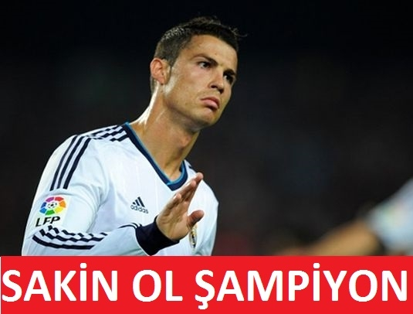
KAZAN-KAZAN YÖNTEMİNİN ADIMLARI
1. Öncelikle birkaç kez derin nefes alın ve kendinizi sakinleştirin.

Slide 37
Derin nefes al sakinleş

Slide 38
2. Her iki taraf da karşınızdakini suçlamadan, hakaret etmeden ve sözünü kesmeden duygularını ve sorunu nasıl gördüğünü anlatsın.
Örneğin: “Kantinde bana yerimden kalk diye bağırman beni çok kırdı. Ben senin orada oturduğunu bilmiyordum ki”

Slide 39
Her şeyi konuşabilen insan her türlü sorunun üstesinden gelebilir.

Slide 40
3. Birbirinizi doğru anlayıp anlamadığınızı kontrol edin.
Örneğin: “Yani sen o kitabı bana temelli vermediğini mi söylüyorsun” gibi.

Slide 41
4. Her iki taraf da sorunun ortaya çıkmasındaki rollerinin ne olduğunu görüp kabul etsin.
Örneğin: “Haklısın, ben her şeyin çok iyi olmasını istiyorum. Aslında sen de ödev için bir şeyler yapmıştın” gibi.

Slide 42
5. Kazan-kazan çözümü bulmak için fikir üretin ve her iki tarafın da memnun olduğu bir çözümde anlaşın.
Örneğin: “Ödev için işbölümü yapıp sonra yaptıklarımızı gözden geçirelim mi?”

Slide 43
6. Birbirinizi takdir edin, gerekiyorsa birbirinizden özür dileyin

Slide 44
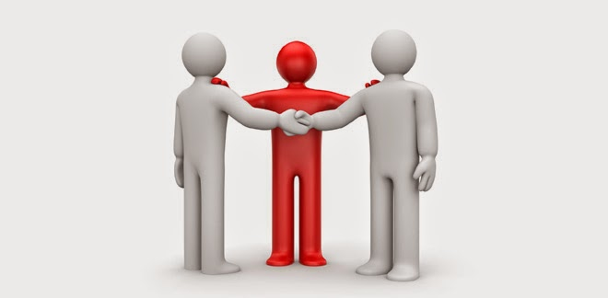
ARABULUCULUK

Slide 45
ARABULUCULUĞUN TEMEL ADIMLARI
1. ADIM: TARAFLARI İŞBİRLİĞİNE DAVET EDİN
Öncelikle tarafların çözüm bulmak için orada bulunduklarından emin olun. Her iki tarafın da çözüm bulma konusunda anlaşmalarını sağlayın.
Her iki tarafı da sakin olmaya çağırın.

Slide 46
2. ADIM: KURALLARI BELİRLEMEK
Karşılıklı suçlamalara girmeyeceğiz.
Birbirimizin görüşlerine saygılı olacağız.
Birbirimizin sözünü kesmeyeceğiz.
Sesimizi yükseltmeyeceğiz.
Dürüst olacağız.
Her iki taraf için de kabul edilebilir, adil bir çözüm bulacağız.

Slide 47
3. ADIM: KAZAN-KAZAN ÇÖZÜMÜ İÇİN YOL GÖSTERMEK
Her iki taraf da soruna ilişkin duygularını ve bakış açısını dile getirir.
Her iki taraf da birbirini doğru anlayıp anlamadığını kontrol eder.
Her iki taraf da sorunun ortaya çıkmasındaki rollerinin ne olduğunu söyler.
Beraberce kazan-kazan çözümü bulmak için fikir üretirler ve her iki tarafı da memnun eden bir çözümde uzlaşırlar.
Birbirlerini takdir ederler, gerekirse özür dilerler.
Önemli not: Bir arabulucu olarak sadece dinleyin, asla çözüm üretmeyin. Çözümü kendilerinin bulması çok önemlidir.

